Slide 1

ความรู้พื้นฐานเกี่ยวกับการประกอบอาหาร

Slide 2
1. ความสำคัญของอาหาร
อาหาร คือ สิ่งที่เรารับประทานได้และไม่เป็นพิษต่อร่างกายและก่อให้เกิดประโยชน์ต่าง ๆต่อร่างกาย สามารถช่วยให้ร่างกายเจริญเติบโตแข็งแรงและต้านทานโรคต่าง ๆได้
สารอาหาร คือ สารเคมีที่เป็นส่วนประกอบของอาหารเมื่อรับประทานแล้วมีประโยชน์ต่อร่างกายและสามารถเผาผลาญเป็นพลังงาน ใช้ใน
การซ่อมแซมส่วนที่สึกหลอและใช้ในการเจริญเติบโต มี 5 ชนิด คือ คาร์โบไฮเดรต โปรตีน ไขมัน แร่ธาตุ และน้ำ

Slide 3
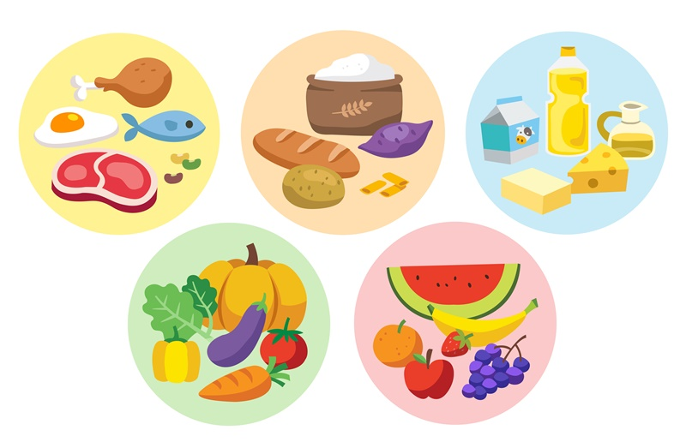
อาหารจะมีประโยชน์ต่อร่างกาย ถ้าหากเรารับประทานอย่างถูกหลักโภชนาการจะทำให้เรามีสุขภาพที่ดีทั้งร่างกายและจิตใจ ในปัจจุบันมีอาหารมากมายให้เราเลือกรับประทานทั้งที่มีประโยชน์และไม่มีประโยชน์ เพราะฉะนั้นในการเลือกบริโภคอาหารจึงต้องคำนึงถึงหลักโภชนาการ และที่สำคัญต้องรับประมาณอาหารให้ครบ 5 หมู่

Slide 4
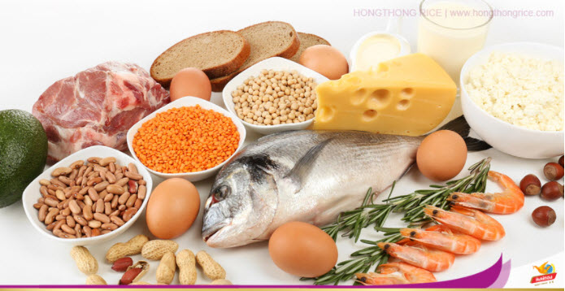
หมู่ที่ 1 โปรตีน ได้แก่ เนื้อสัตว์ต่าง ๆ นม ไข่ ถั่วเมล็ดแห้ง ถั่วเหลือง ถั่วเขียว ถั่วลิสง
https://www.hongthongrice.com/v2/blog/beauty-health/food-category-5/

Slide 5
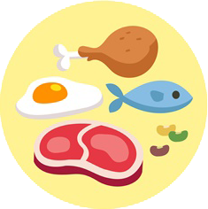
หมู่ที่ 1 โปรตีน ได้แก่ เนื้อสัตว์ต่าง ๆ นม ไข่ ถั่วเล็ดแห้ง ถั่วเหลือง ถั่วเขียว ถั่วลิสง
ประโยชน์ ช่วยทำให้ร่างกายเจริญเติบโต ทั้งยังช่วยสร้างเซลล์และเนื้อเยื่อต่าง ๆ ช่วยซ่อมแซมส่วนที่สึกหรอของร่างกาย ช่วยต้านโรคต่าง ๆ และควบคุมการทำงานของอวัยวะต่าง ๆของร่างกาย เช่น การพูด การหายใจ
สำหรับคนทั่วไปควรได้รับโปรตีน 1 กรัม ต่อน้ำหนักตัว 1 กิโลกรัม และ
คนออกกำลังกาย ควรได้รับโปรตีน 2-3 กรัม ต่อน้ำหนักตัว 1 กิโลกรัม

Slide 6
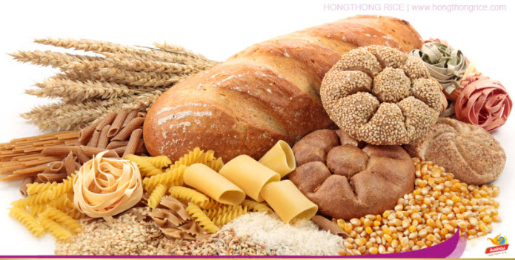
หมู่ที่ 2 คาร์โบไฮเดรต ได้แก่ ข้าว เผือ มัน แป้ง น้ำตาล
https://www.hongthongrice.com/v2/blog/beauty-health/food-category-5/

Slide 7
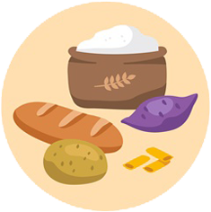
หมู่ที่ 2 คาร์โบไฮเดรต ได้แก่ ข้าว เผือ มัน แป้ง น้ำตาล
ประโยชน์ ให้พลังงานแก่ร่างกาย เพื่อให้ร่างกายสามารถเคลื่อนไหวได้ เช่น
การดิน การวิ่ง หรือการเคลื่อนไหวอื่น ๆ
สำหรับคนทั่วไป ควรได้รับคาร์โบไฮเดรต 3 กรัม ต่อน้ำหนักตัว 1 กิโลกรัม และคนออกกำลังกาย ควรได้รับคาร์โบไฮเดรต 2-3 กรัม ต่อน้ำหนักตัว 1 กิโลกรัม

Slide 8
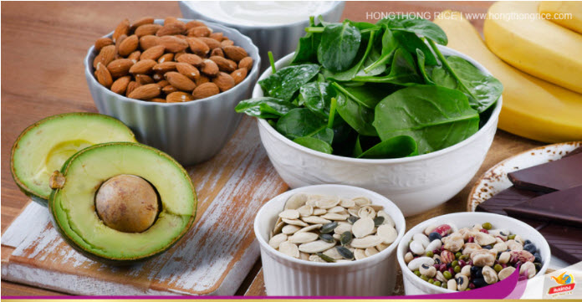
หมู่ที่ 3 เกลือแร่และแร่ธาตุ ได้แก่ ผักใบเขียว และผักอื่น ๆ ทั้งประเภทดอกและผล
https://www.hongthongrice.com/v2/blog/beauty-health/food-category-5/

Slide 9
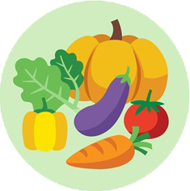
หมู่ที่ 3 เกลือแร่และแร่ธาตุ ได้แก่ ผักใบเขียว และผักอื่น ๆ ทั้งประเภทดอกและผล
ประโยชน์ เสริมสร้างการเจริญเติบโตทั้งยังควบคุมการทำงานของอวัยวะ
ทุกส่วนในร่างกาย และช่วยป้องกันโรค

Slide 10
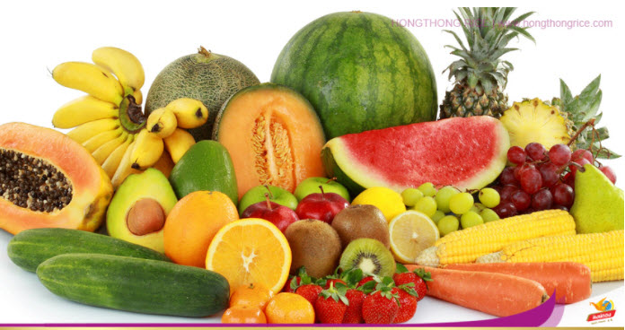
หมู่ที่ 4 วิตามิน ได้แก่ ผลไม้ต่าง ๆ
https://www.hongthongrice.com/v2/blog/beauty-health/food-category-5/

Slide 11
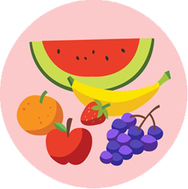
หมู่ที่ 4 วิตามิน ได้แก่ ผลไม้ต่าง ๆ
ประโยชน์ ผลไม้ต่าง ๆ อุดมไปด้วยวิตามิน ช่วยป้องกันโรค ลดคอเลสเตอรอล
ช่วยในระบบย่อยอาหารควรกินผลไม้และผลไม้อย่างน้อยให้ถึง 400 กรัมต่อคนต่อวัน

Slide 12
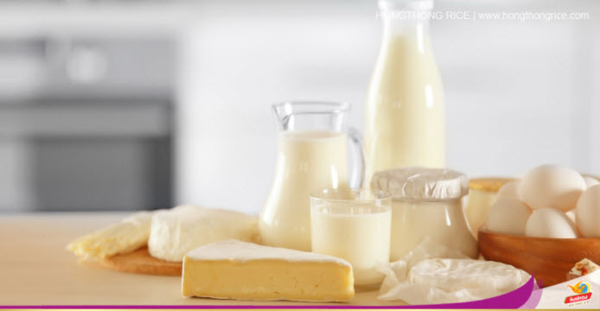
หมู่ที่ 5 ไขมัน ได้แก่ ไขมันจากพืชและไขมันจากสัตว์
https://www.hongthongrice.com/v2/blog/beauty-health/food-category-5/

Slide 13
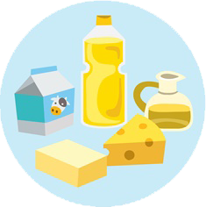
หมู่ที่ 5 ไขมัน ได้แก่ ไขมันจากพืชและไขมันจากสัตว์
ประโยชน์ ช่วยให้พลังงานแก่ร่างกาย ช่วยในการดูดซึมของวิตามินและ
ให้ความอบอุ่นแก่ร่างกาย
ดังนั้นการรับประทานอาหาร 5 หมู่อาจยังไม่เพียงพอ สิ่งที่ต้องทำควบคู่ไปด้วย คือการออกกำลังกาย ดื่มน้ำมาก ๆ และพักผ่อนให้เพียงพอ เพื่อสุขภาพที่ดีและ
ลดความเสี่ยงที่จะเป็นโรคร้ายได้

Slide 14
2. รูปแบบการประกอบอาหาร
การประกอบอาหารเป็นการปรุงอาหารเพื่อรับประทานด้วยวิธีต่าง ๆ
เพื่อให้อาหารที่ปรุงแล้วมี สี กลิ่น และรสชาติที่น่ารับประทาน
วิธีการประกอบอาหาร
ซึ่งการทำให้อาหารสุกมีหลายวิธีด้วยกัน เช่น
1. การต้ม เป็นการนำอาหารไปต้มในน้ำเดือดเพื่อให้อาหารสุก แต่วิธีการต้มจะทำให้สูญเสียคุณค่าทางโภชนาการ เช่น วิตามินหรือแร่ธาตุในอาหารอาจหายไปอยู่ในน้ำที่เราใช้ต้ม ตัวอย่างเช่น การต้มไข่

Slide 15
- ล้างเปลือกไข่ให้สะอาดเพื่อป้องกันสิ่งที่เกาะอยู่ตามเปลือกหลุดออกและไม่มาปะปนตอนต้มไข่
- ตั้งน้ำให้เดือด ใส่เกลือหรือน้ำส้มสายชู จะช่วยให้แกะเปลือกไข่ง่ายขึ้นหลังต้มเสร็จ
- ใส่ไข่ลงไปตอนน้ำเดือด ให้ระดับน้ำสูงกว่าไข่ การใส่ไข่ตอนน้ำเดือด จะช่วยให้เปลือกไข่ร่อนออกง่ายกว่าใส่ตอนน้ำเย็น
- จับเวลาให้ดี จะได้ไข่แข็ง-นุ่มตามต้องการ หลังจากใส่ไข่ลงไปในหม้อ ต้องอย่าลืมจับเวลาเพราะเวลาที่ต่างกันจะส่งผลต่อความสุกของทั้งไข่ขาวและไข่แดง
- เวลาที่ใช้ในการต้มไข่จะส่งผลถึงลักษณะของไข่แดงและไข่ขาว โดยใช้เวลาดังนี้
(ทดลองวัดระดับความสุกจากไข่เบอร์ 1)

Slide 16
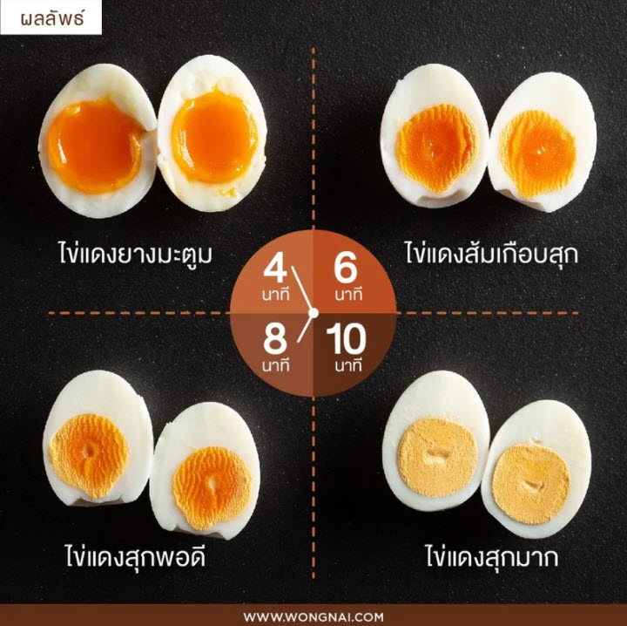
ต้มไข่ 4 นาที : ไข่แดงยางมะตูม
ต้มไข่ 6 นาที : ไข่ต้มสุก ไข่แดงเป็นสีส้มเกือบสุก
ต้มไข่ 8 นาที : ไข่ต้มสุกทั้งใบ ไข่แดงสุกเป็นสีส้ม
ต้มไข่ 10 นาที : ไข่ต้มสุกมากทั้งใบ ไข่แดงสุกมาก
TIP : สำหรับการต้มไข่เป็ด ให้บวกเวลาของแต่ละขั้นที่ต้องการเข้าไป 2 นาที

Slide 17
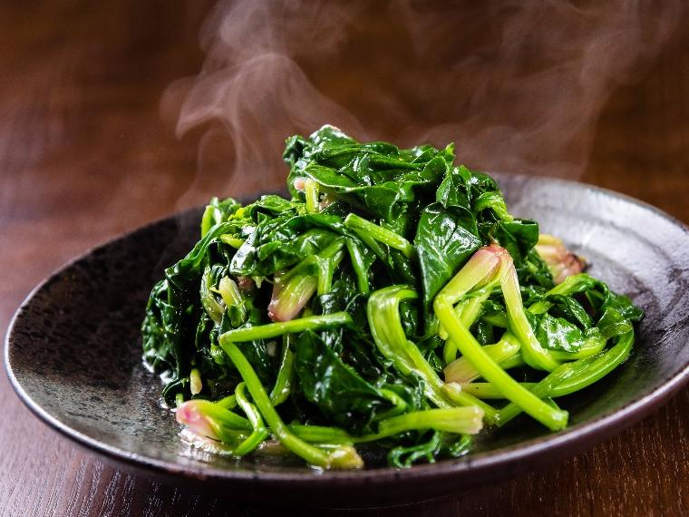
2. การผัด เป็นวิธีที่ง่ายไม่ค่อยมีขั้นตอนยุ่งยากนัก ก่อนผัดทุกครั้งเราจะต้องนำกระทะไปตั้งไฟจนร้อนก่อนที่จะใส่วัตถุดิบต่าง ๆ ลงในกระทะ ในการผัดนิยมใช้ตะหลิวเพื่อกลับอาหารในกระทะ เมื่ออาหารสุกก็ปรุงรสและนำออกจากกระทะ
ใส่จานที่ต้องการ ออาหารประเภทผัดนิยมเสริฟขณะที่อาหารร้อน
ที่มารูปภาพ : https://เมนู.net/10/ผัดผักโขม/

Slide 18
3. การทอด เป็นการทำให้อาหารสุก โดยใส่น้ำมันในกระทะหรือหม้อให้ท่วมอาหารที่จะทอด
ใช้ไฟปานกลาง รอจนน้ำมันร้อนจึงใส่อาหารลงในน้ำมันที่ตั้งไว้ ทิ้งไว้จนอาหารค่อนข้างเหลืองจึงนำขึ้น
จากน้ำมัน
ตัวอย่างการทอดไข่ดาว
วัตถุดิบ ไข่ไก่ 1 ฟอง น้ำมันพืชสำหรับทอด
วิธีทำ
- ตั้งกระทะใช้ไฟแรง ใส่น้ำมันให้เต็มก้นกระทะ พอน้ำมันร้อนลดเป็นไฟกลาง ตอกไข่ลงในกระทะ (ระวังน้ำมันกระเด็น)
- พอไข่ขาวสุกและขอบเหลืองกรอบ ถ้าชอบแบบไข่แดงเยิ้ม ๆ ก็สามารถตักขึ้นได้เลย หรือ
ถ้าชอบแบบไข่แดงสุก ให้ใช้ตะหลิวกลับไข่ หรือวิดน้ำมันขึ้นมาราดไข่จนไข่แดงสุกก็เป็นอันเรียบร้อย

Slide 19
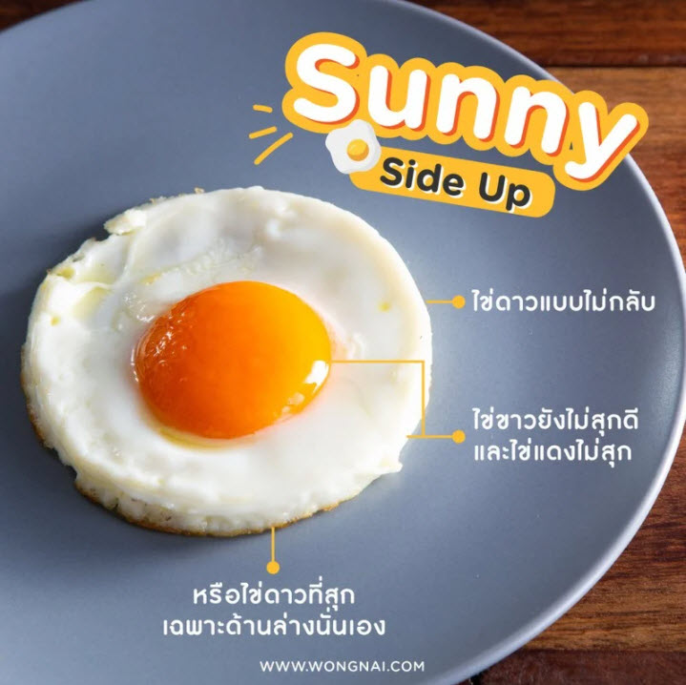
ชนิดของไข่ดาว
Sunny Side Up ไข่ดาวแบบไม่กลับที่ไข่ขาวยังไม่สุกดี และไข่แดงไม่สุก

Slide 20
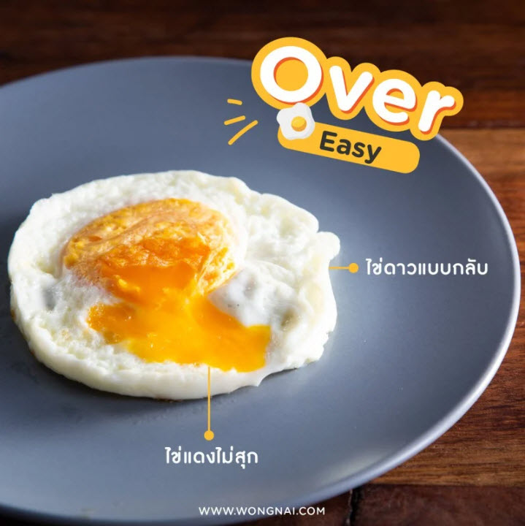
ชนิดของไข่ดาว
Over Easy ไข่ดาวแบบกลับ ที่ไข่แดงไม่สุก

Slide 21
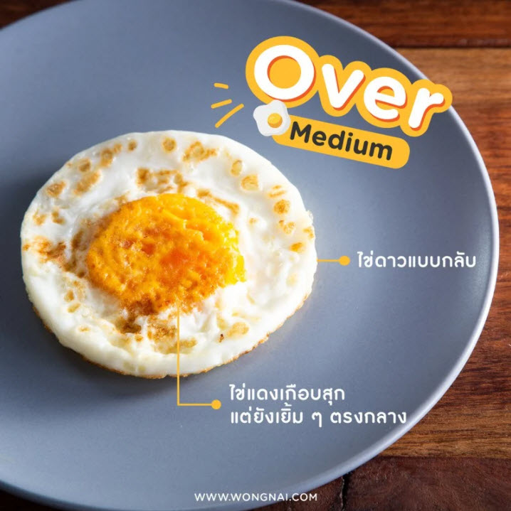
ชนิดของไข่ดาว
Over Medium ไข่ดาวแบบกลับ ไข่แดงเกือบสุกแต่ยังเยิ้ม ๆ ตรงกลาง

Slide 22
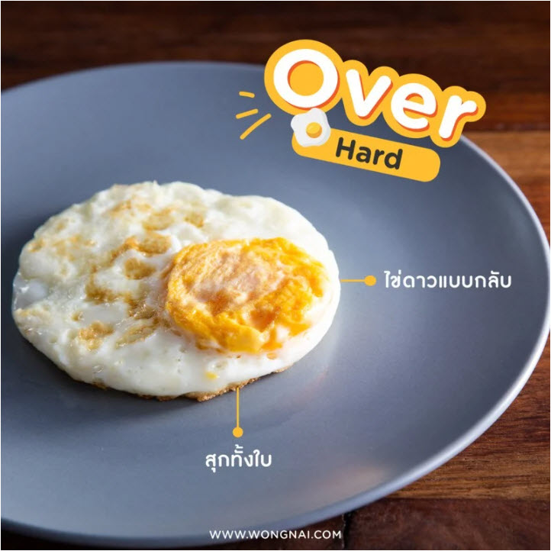
ชนิดของไข่ดาว
Over hard ไข่ดาวแบบกลับที่สุกทั้งใบ

Slide 23
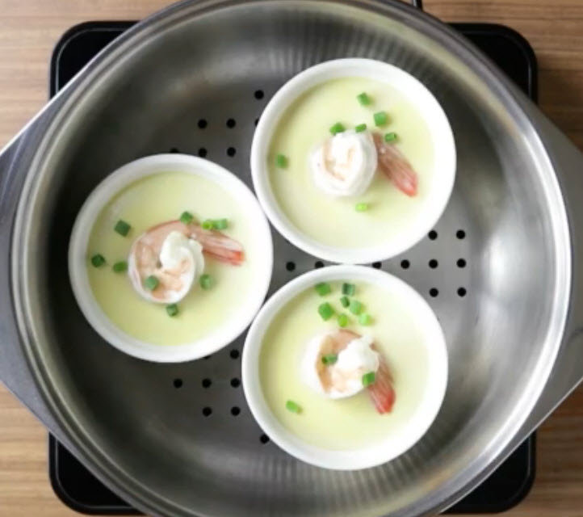
4. การนึ่ง เป็นการทำให้อาหารสุกโดยใช้ความร้อนจากไอน้ำ เช่น การทำไข่ตุ๋น การนึ่งข้าวเหนียว
ที่มารูปภาพ : https://food.mthai.com/food-recipe/119094.html

Slide 24
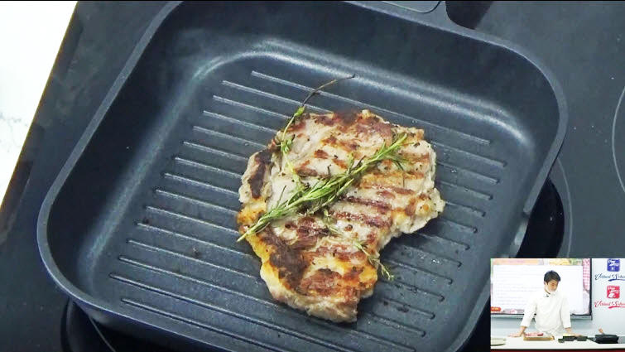
5. การย่าง เป็นการทำให้อาหารสุก โดยนำเอาอาหารไปวางบนตะแกรงเหนือเปลวไฟ ส่วนใหญ่
การทำอาหารให้สุกโดยการย่างจะใช้เตาถ่าน แต่สมัยนี้นิยมใช้เตาไฟฟ้าแทน จะใช้ไฟอ่อนหรือ
ไฟปานกลางขึ้นอยู่กับชนิดของอาหาร หมั่นพลิกกลับไปมา จนอาหารสุกเหลือตามต้องการ

